Slide 1

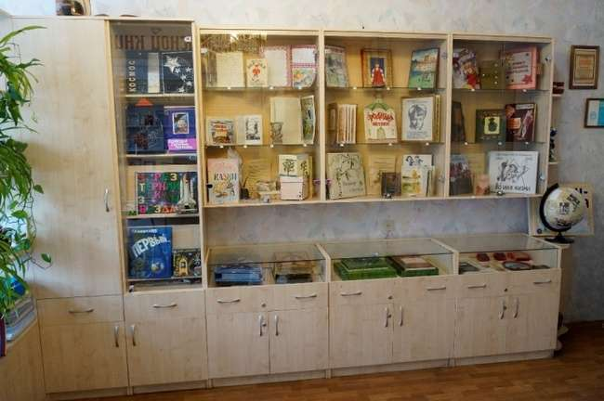
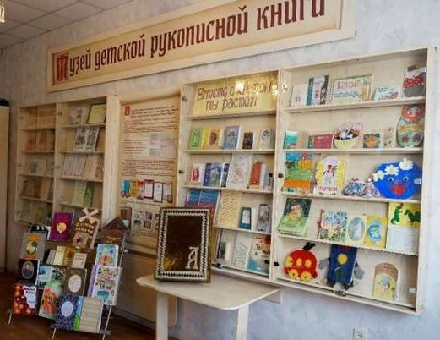

Муниципальное автономное учреждение дополнительного образования
«Рязанский городской Дворец детского творчества»
Музей детской рукописной книги
Рязанская обл., г. Рязань,
ул. Есенина, д. 46, каб. 22
Всероссийский конкурс цифровизации фондов и экспозиций школьных музеев
«Школьный музей: цифровой формат»
Номинация
«Лучший городской школьный музей»

Slide 2
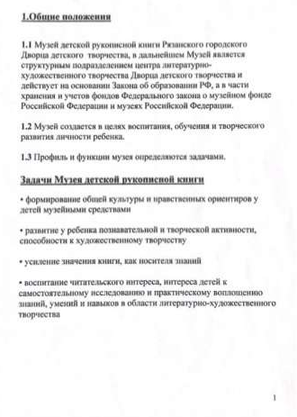
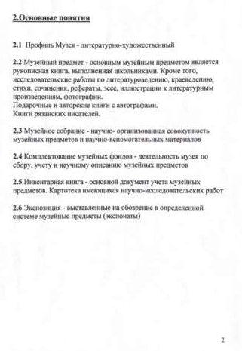
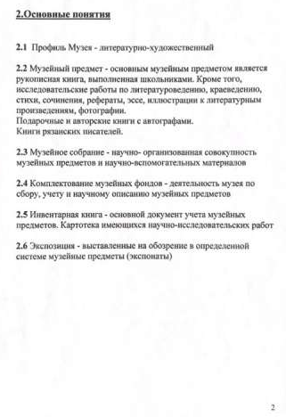
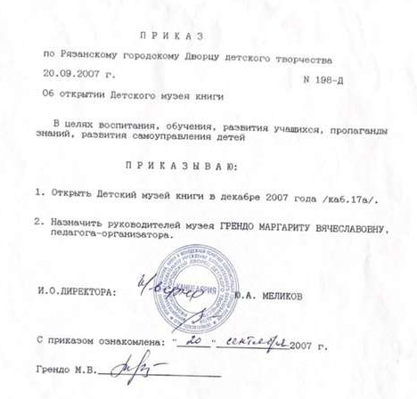
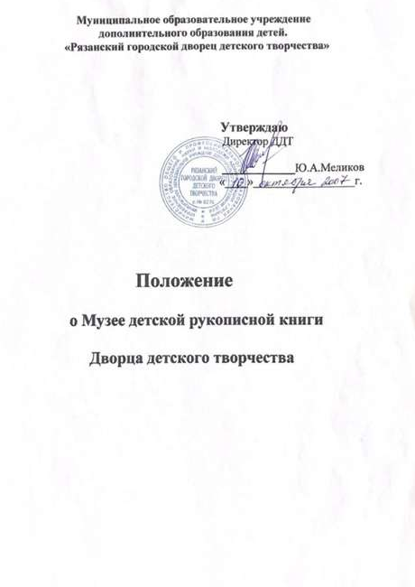
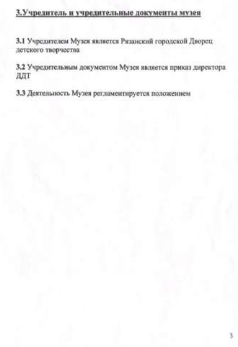
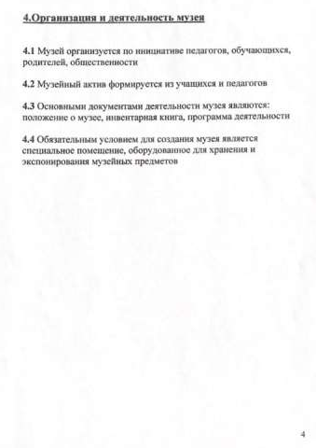
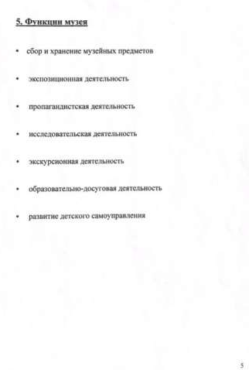
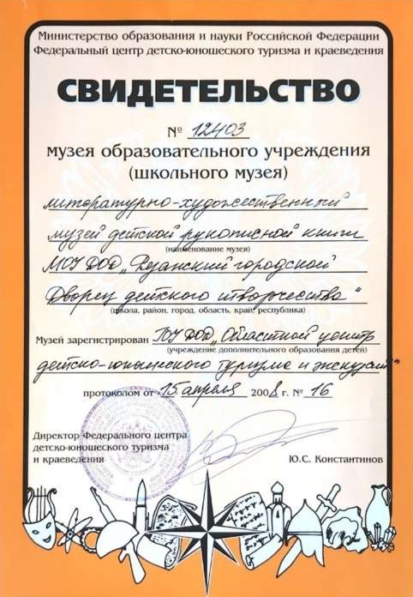
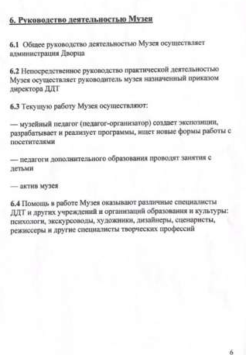
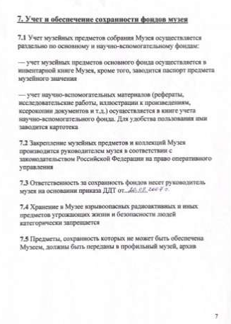
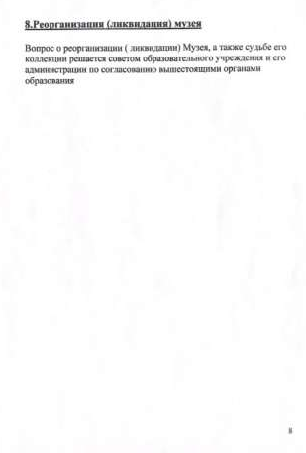
Положение о Музее
Приказ об открытии Музея
Свидетельство о регистрации

Slide 3
Цели и задачи программы деятельности музея:
Цели:
Формирование у детей и молодежи сопричастности к истокам богатой культуры Рязанской земли, патриотического чувства к своей малой Родине, развитие литературно-художественного вкуса, интереса в работе с книгой.
Развитие личности ребенка, формирование его познавательной, творческой активности музейными средствами.
Создание для детской аудитории на основе экспонирования музейных предметов интерактивного пространства, воссоздающего особую атмосферу истории и жизни Книги;
Знакомство детей с миром культуры через музейное и историко-культурное пространство, воспитание гармонично - творческой личности.
Задачи:
Формирование нравственных ориентиров у детей музейными средствами.
Воспитание уважительного отношения к человеку-творцу, истории родного края, традициям народа, бережного отношения к книге;
Воспитание читательских качеств («от маленького писателя к большому читателю»), приобщение детей и родителей к чтению;
Развитие у ребенка с помощью музейных средств мира эмоций, формируя историческое сознание и чувство истории, воспитывая музейную культуру и нравственное начало.
Развитие интереса и стремления учащихся к самостоятельному исследованию.
Развитие навыков работы с литературой, документами из архивов.

Slide 4
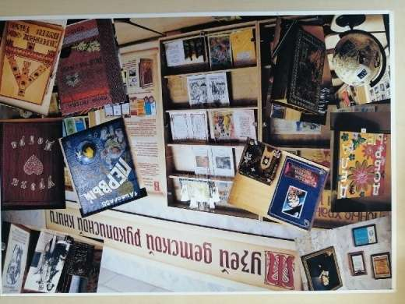
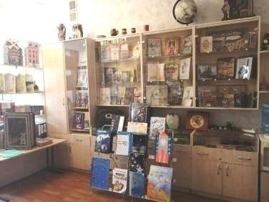
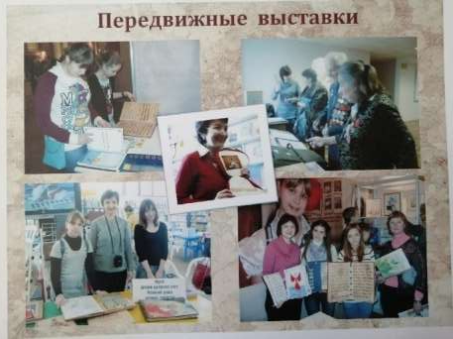
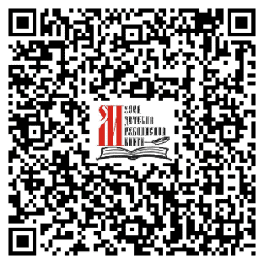
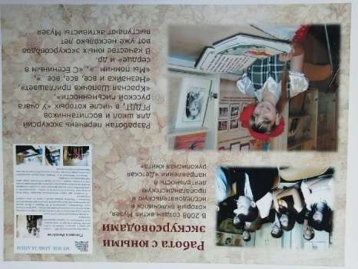
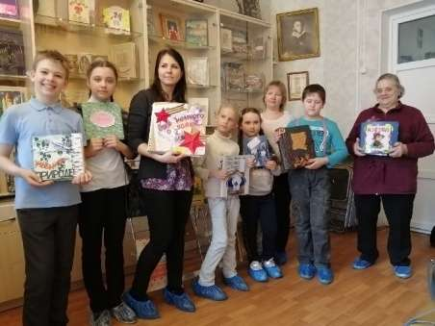
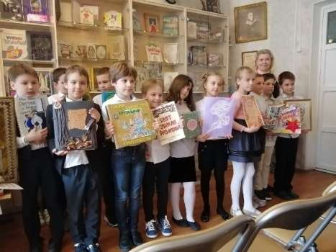

История Музея
История музея началась в 1993 году, с первого городского открытого конкурса детской рукописной книги. А в1997 году конкурс детских рукописных книг стал одной из номинаций городского открытого (межрегионального) конкурса-фестиваля детского литературно-художественного творчества «Начало», и коллекция книг стала пополняться.
В 2007 году Музей был паспортизирован и приобрел официальный статус. Этому предшествовала огромная работа: была создана нормативно-правовая база, систематизирован фонд, определены направления деятельности музея. Это экспозиционная, исследовательская, методическая, экскурсионная, пропагандистская, образовательно-досуговая. Была скорректирована программа Музея, особенностью которой является работа с книгой – как с экспонатом, изготовленным собственными руками, выполненным индивидуально или коллективно, иногда в содружестве со взрослыми. Началась регулярная экскурсионная деятельность.

Slide 5
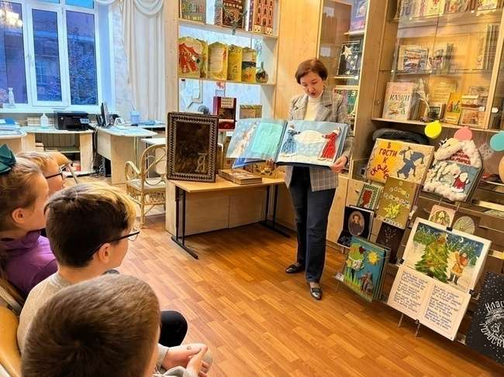
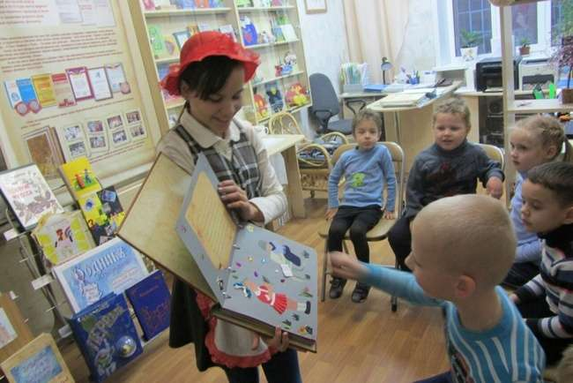
История Музея
За эти годы собрана уникальная коллекция книг, около 700, сделанных, написанных, придуманных и оформленных самими ребятами. Это не только книги традиционного формата, но и книги в виде сумок, кошельков, конвертов, шкатулок, сундуков. В оформлении и дизайне книг применялись различные техники, такие как папье-маше, вязание, вышивка лентами и крестом, выжигание, чеканка, макраме и др.
Кроме книг в Музее хранится большое количество научно-исследовательских и проектных работ по истории и литературному краеведению, а также иллюстративно-художественный материал.
Сейчас эти уникальные творения являются экспонатами музея, доступными детям и взрослым.

Slide 6
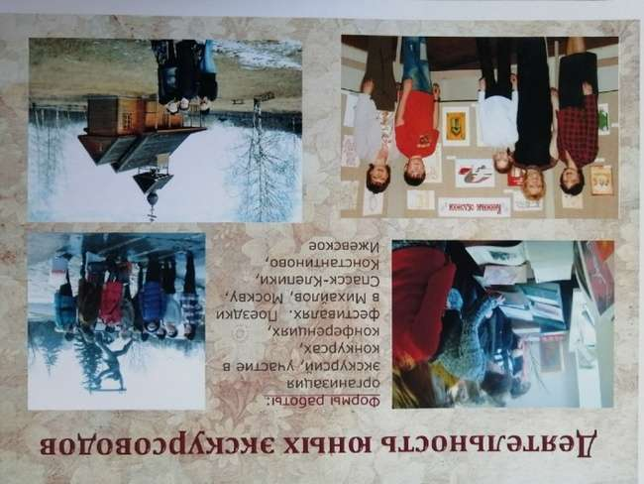
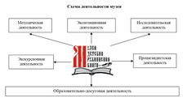
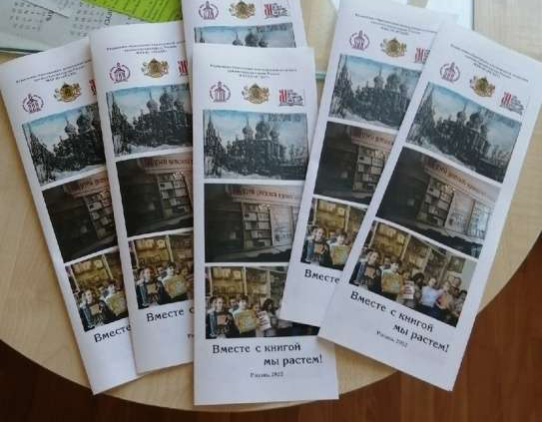
Направления деятельности музея:

Slide 7
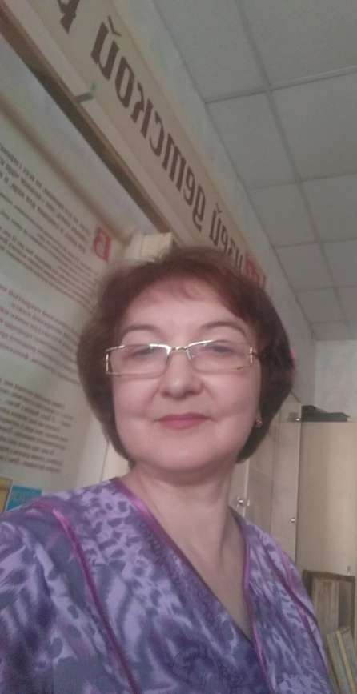

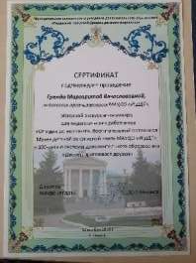
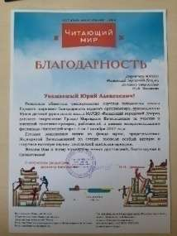


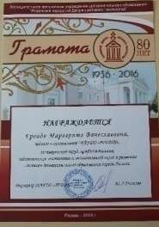
Руководитель Музея детской рукописной книги
Грендо Маргарита Вячеславовна, педагог-организатор муниципального автономного учреждения дополнительного образования «Рязанский городской Дворец детского творчества» это грамотный, энергичный, ответственный и творческий человек. Ею была проведена подготовка и паспортизация Музея детской рукописной книги, который приобрел официальный статус. Ежемесячно в Музее проводятся экскурсии для детей дошкольного возраста и родителей, для учащихся школ и гостей города Рязани. Около полутора тысяч посетителей каждый год знакомятся с литературным и прикладным творчеством юных авторов рукописных книг. Грендо М.В. разработала более 20 тематических экскурсий,
Образование – высшее.
Имеет высшую квалификационную категорию
Стаж работы 16 лет
Имеет награды регионального и муниципального значения
Регулярно посещает обучающие тренинги и семинары, повышает квалификацию на курсах в РИРО
Достижения:
V городской конкурс педагогических достижений «Новые истоки» Рязань, 2016 г, диплом 1 степени
Педагогический проект «Вместе с книгой мы растем» в рамках форума уникальных педагогических практик «Аксиос» , 2017 г., диплом II степени

Slide 8
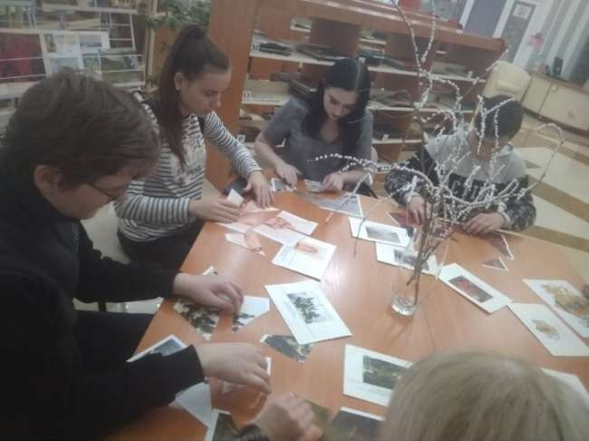
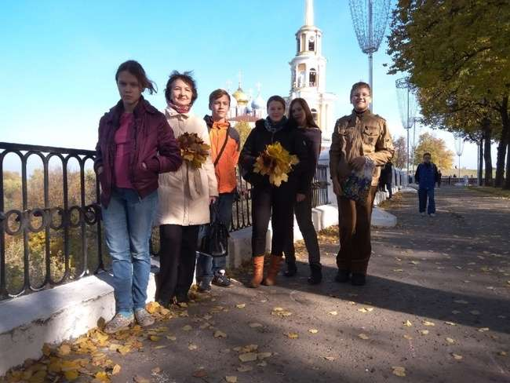
Сведения об обучающихся
При Музее детской рукописной книги действует объединение Музей-клуб (актив Музея), учащиеся которого занимаются исследовательской и проектной работой по истории и краеведению. Кроме этого они изучают музейное дело, ведут активную работу по пропаганде музея, являются экскурсоводами и проводят различные экскурсии: ознакомительные, образовательные, развивающие, причем сценарии выступлений готовят самостоятельно. В отдельные экскурсии учащиеся вводят элементы театрализации, где в качестве артистов выступают сами, они же готовят костюмы и реквизит для выступлений. Большое внимание уделяется работе с книгой, привитию читательского интереса. Налажен тесный контакт с областной детской библиотекой и библиотеками города, где вместе со своими воспитанниками Маргарита Вячеславовна организует выставки рукописных книг.

Slide 9
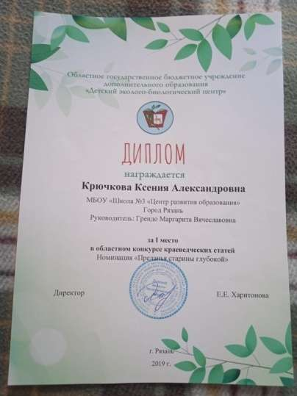
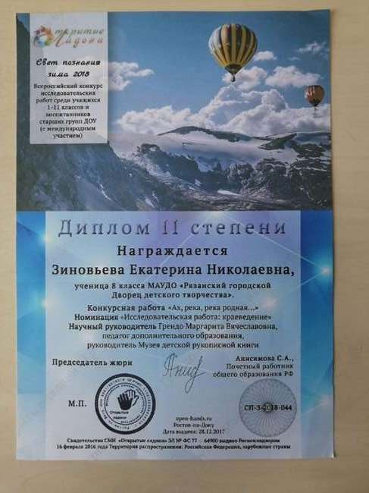
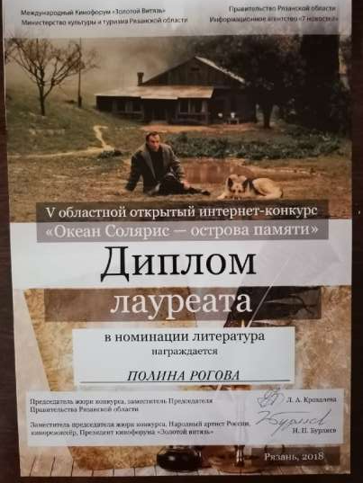
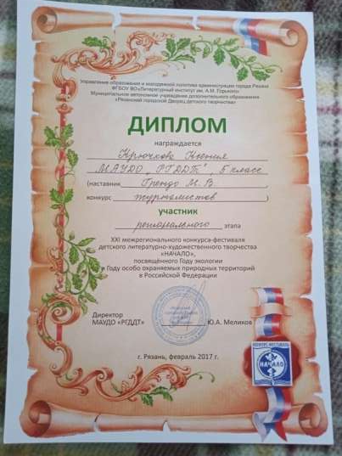
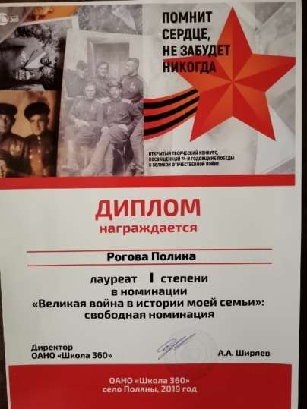
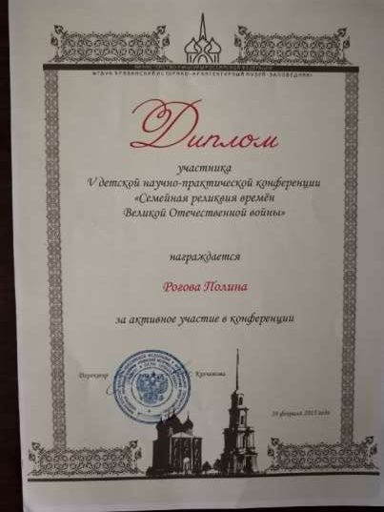
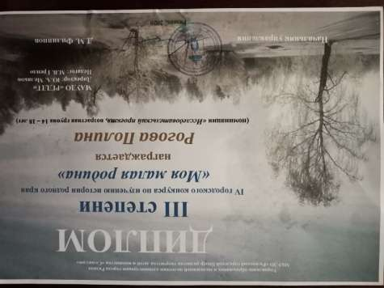
Достижения обучающихся
Учащиеся музея являются победителями городских и областных литературных и исторических конкурсов, таких как межрегиональный конкурс фестиваль детского литературно-художественного творчества «Начало», областной детско-юношеский конкурс-фестиваль литературного творчества «Слово доброе посеять…» и др.

Slide 10
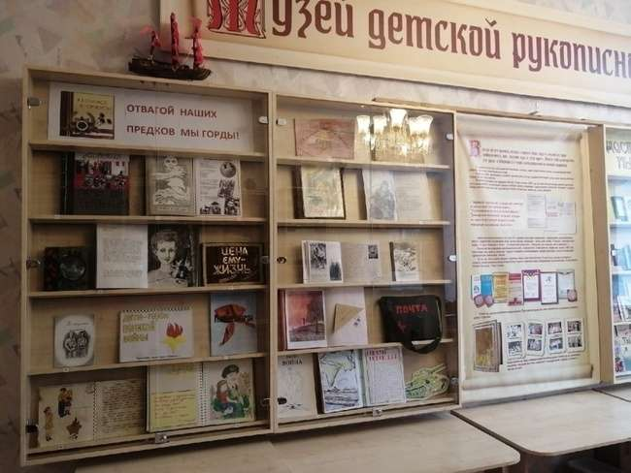
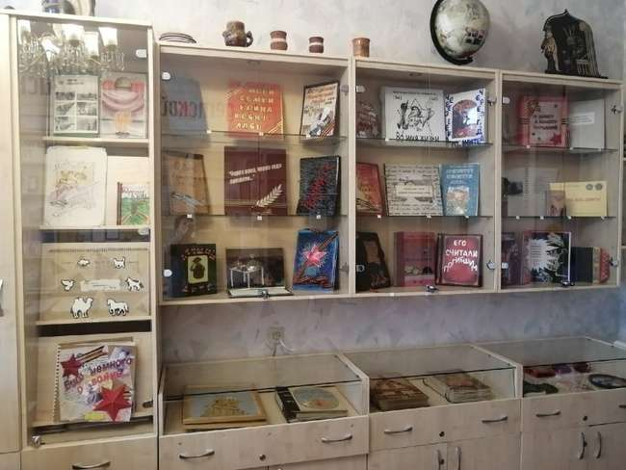
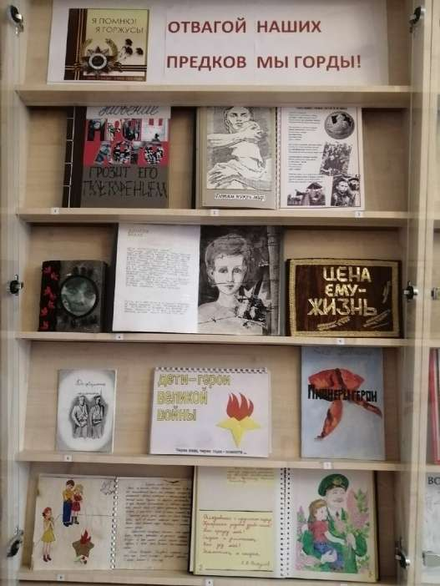
«Отвагой наших предков мы горды»
Постоянно действующая экспозиция этого удивительного Музея состоит из 7 разделов. Самый объемный раздел объединяет рукописные книги, посвященные Великой Отечественной войне.
Эти книги, их содержание связаны с темами межрегионального конкурса-фестиваля детского литературно-художественного творчества «Начало»:
«О долге, верности и чести»,
«Во имя жизни на Земле»,
«Через века, через года, помните...»
«Я горжусь, что перо приравняли к штыку»
«Моей семьи война коснулась».

Slide 11
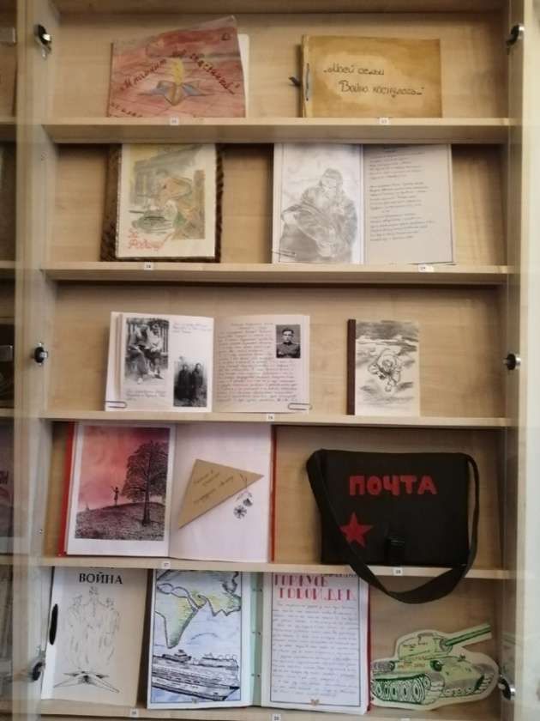
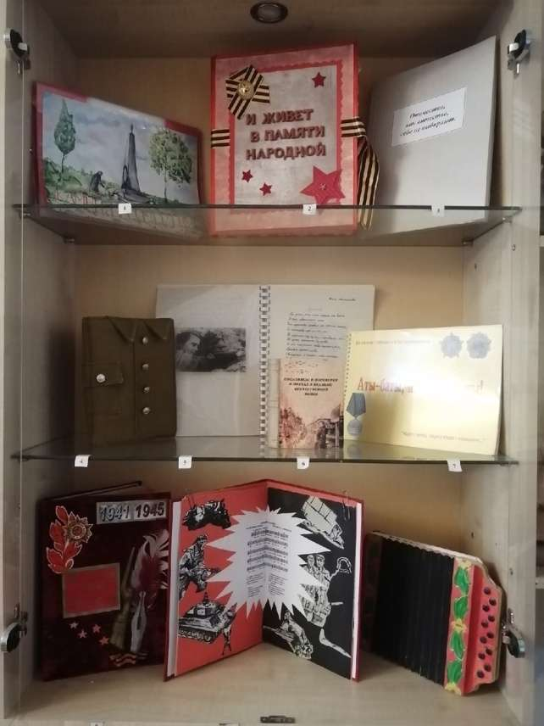
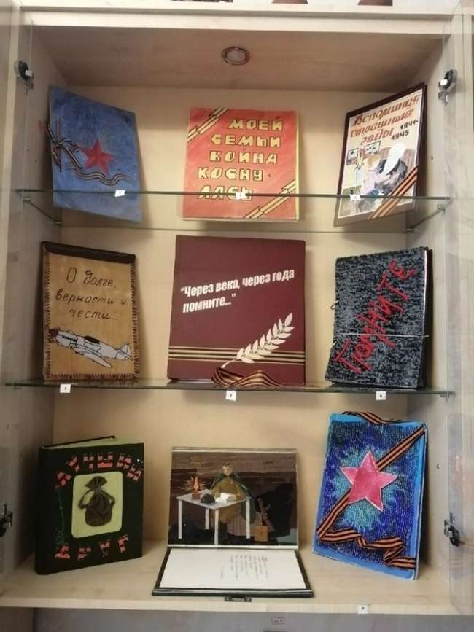
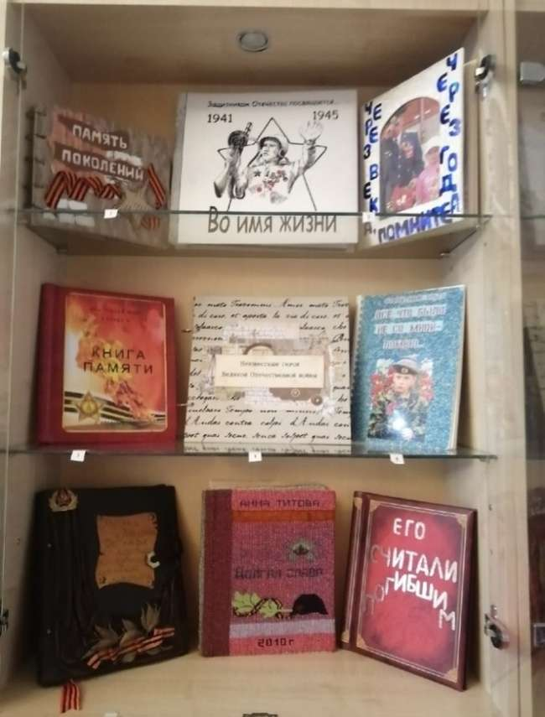
Отдельной темой идут книги «Письма в прошлое», где дети пишут своим прадедам, воевавшим на фронтах и ковавших Победу. Очень трогательными словами благодарности и восхищения мужеством и отвагой своих героев пронизаны страницы их книг.
Много книг собрано в Музее: о писателях, поэтах, артистах, которые своим творчеством поднимали боевой дух солдат, о детях войны, о героях-победителях, о страшных и кровопролитных битвах, о памятниках, воздвигнутых благодарными потомками нашим дедам и прадедам, отстоявшим Победу и независимость в Великой Отечественной войне.

Slide 12
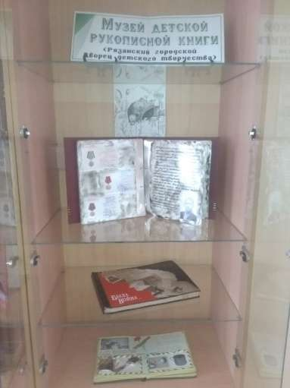
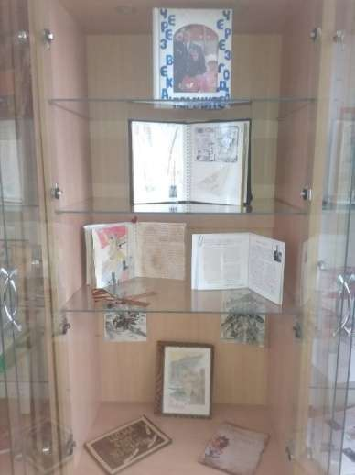
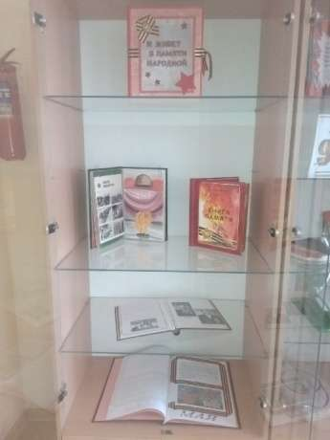
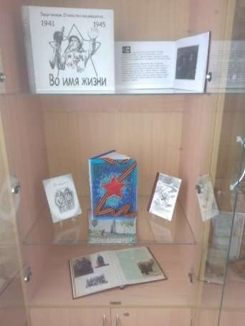




Каждая книга оформлена с любовью и фантазией, используя различные техники, формы и материалы.
Имея такую замечательную коллекцию рукописных книг, ежегодно во Дворце детского творчества проходит выставка «Отвагой наших предков мы горды », где можно увидеть эти удивительные детские творения и восхититься мастерством юных книголюбов.
Данная выставка в 2020 году перешла и в онлайн-формат.

Slide 13




Уникальные экспонаты и документы
Рукописная книга это интереснейшее направление, где ребёнок выступает как автор, редактор, художник-оформитель, издатель. Каждая рукописная книга ценна тем, что сделана, написана, придумана и оформлена собственными руками детей, иногда в содружестве со взрослыми. Техника исполнения, формат, дизайн, материалы выбираются в зависимости от поставленной творческой задачи.
.

Slide 14




Между фронтом и тылом ходила полевая почта. Треугольники писем словно тонкими нитями соединяя то, что разорвала безжалостная война. Одна из книг Музея выполнена из текстиля в виде почтовой сумки, со страницами в виде писем. Письма адресованы в прошлое дедам и прадедам от благодарных потомков.
Эта книга выполнена в технике аппликации соломкой. В ней повествуется об известном рязанце, ветеране войны, Владимире Фролове. Помимо службы все четыре года войны он был редактором «боевых листков». В мирное время он продолжил свой трудовой путь преподавателем в Рязанском государственном университете им. С.А. Есенина.

Slide 15




Каждая рукописная книга, страницы которой вы перелистаете, станет для вас источником вдохновения, расскажет вам много интересного. За каждой книгой – ребёнок, его мысли и чувства, его душа.
Сборник стихов советских поэтов, погибших на фронтах войны «Строки опалённые войной». Оформление книги в виде красноармейской гимнастёрки переносит нас в атмосферу военных лет.
Книга выполнена в авторской технике аппликации из шерсти, иллюстрирующая стихотворение Р.Рождественского «Реквием» (Вечная слава героям...)

Slide 16





Музыка и война…
Война и песня… Что может быть общего? Боль, тяготы, страдания военного времени не оставляют места для песен. Но всё равно пеня всегда сопровождала солдат в походах, на привалах, в бою. Она поднимала боевой дух воинов, сплачивала их, придавала силы и смелость. Интересны судьбы песен Великой Отечественной войны. Многие из них стали знамениты, им всеобщая любовь и слава и, может быть бессмертие.
В рукописных книгах данной тематики представлены сборники песен военных лет и истории их создания.

Slide 17





Эти книги – история
Эти книги – память
Эти книги – клятва
Эти книги – благодарность
Эти книги – время, застывшее в лицах
Чем крепче будет наша память о прошлом, тем больше надежды на мир и процветание в будущем

Slide 18
Предлагаем вам посмотреть онлайн - выставки творческих работ
Музея детской рукописной книги в соцсети ВКонтакте:
Онлайн-выставка "Героев своих мы найдём имена"
Онлайн-выставка "С Есениным в сердце"
Онлайн-выставка "Читайте Пушкина, читайте!
Онлайн - выставка рукописной книги ко Дню города
Онлайн-выставка "Зимушка-зима со Сказкой к нам пришла"
Онлайн-выставка рукописной книги "Через тернии к звёздам"

Slide 19
Оцифровка фонда музея
На данный момент в фонде Музея детской рукописной книги насчитывается 696 книг
251 экземпляр уже оцифрован, что составляет более 36% от общего книжного фонда
Количество книг военной тематики составляет 98 экземпляров, более 80% из которых уже оцифрованы
В будущем учебном году(2022-2023гг) планируется оцифровать ещё 30% имеющихся книг и все новые поступления.

Slide 20


Дети Воспитание ОбученИе Развитие Единое Целое!
Контакты: +7(4912)44-58-63,
rgddt.ryazan@ryazangov.ru
Сайт учреждения:
Рязанский городской Дворец детского творчества http://www.rgddt.ru/
Приглашаем к сотрудничеству!

